Slide 1
KURIKULUM TIK SEKOLAH
PERTEMUAN KE-11

Slide 2
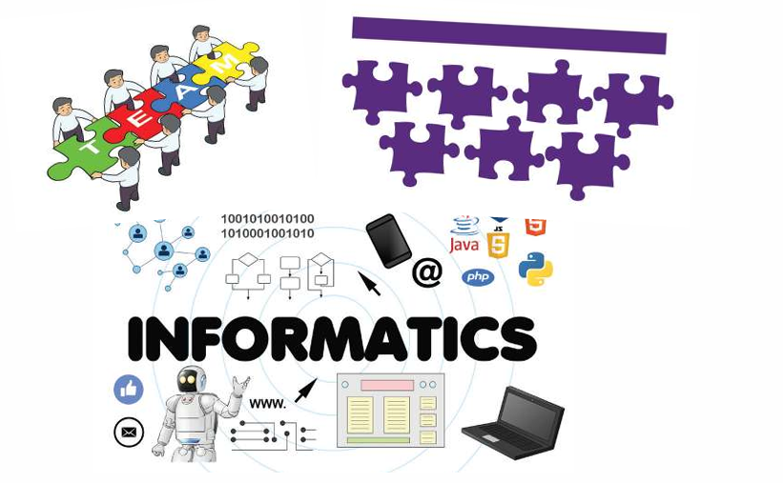
Informatika dan Keterampilan Generik

Slide 3
Beberapa pertanyaan yang akan muncul
Kapan terakhir kalian bekerja dalam kelompok ?
Kapan terakhir kalian presentasi
Apakah kalian melakukan kesepakatan sebelum mengerjakan tugas ?
Bekerja dengan kelompok lebihg menyenangkan dibandingkan dengan sendiri ?
Apakah presentasi kalian menarik ?
Apakah yang anda rasakan saat pertama kali presentasi ?

Slide 4
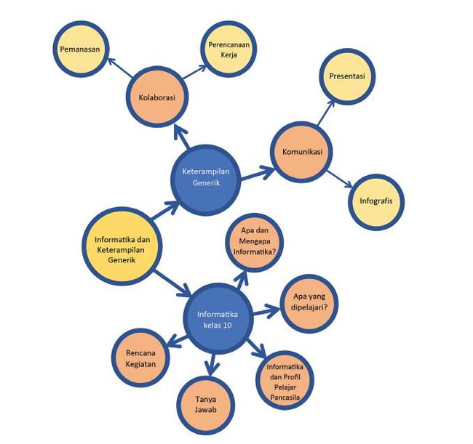
Peta Konsep informatika dan Keterampilan Generik

Slide 5
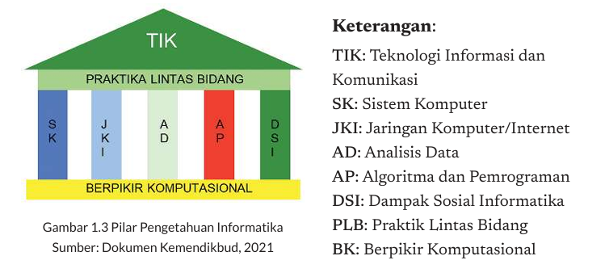
PILAR PENGETAHUAN INFORMATIKA

Slide 6
TERIMA KASIH

